Slide 1
СТРОЕЖ НА ХУДОЖЕСТВЕНАТА ТВОРБА

Slide 2

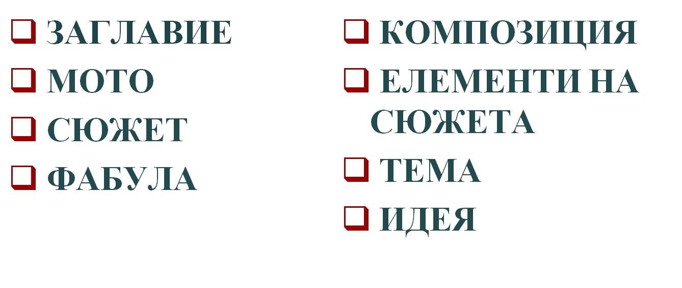

Slide 3

ЗАГЛАВИЕ
То изразява кратко и убедително оценката за това, което пише авторът. Подборът на заглавие на дадена литературна творба е съществен момент в процеса на създаването й. Едновременно с това заглавието има и обобщаващ характер, очертава типичното за времето, което е художествено пресъздадено в литературното произведение.
МОТО
Цитат, който се поставя в началото на литературното произведение или отделна негова част и е във връзка със съдържанието.

Slide 4

Подборът, подреждането, разполагането във времето и пространството на събитията от разказаната история в художествения текст. Сюжетът не представя всичко случило се, а само това, което е значимо от гледна точка на автора и поставените проблеми. По-важните събития са по-разгърнати, другите – само споменати и служат като връзки между основните.

Slide 5

Различните сюжетни техники също изразяват някаква художествена позиция и служат за засилване на повествователното напрежение:
  ретардацията забавя някакъв момент, за да засили интереса към развръзката му или към някакво следващо случване
  ретроспекцията размества хронологията на действието с цел да акцентува върху някакъв негов момент и след това се връща да разкаже предисторията му („Една българка”, Вазов)
  интроспекцията вмъква ситуация или по-малък разказ в основния за пояснение на герой или на самата история

Slide 6

Структурата на сюжета осигурява целостта на разказаната история:
  експозицията (не е задължителен компонент) разказва предисторията на основните събития (началото на „Гераците”, в което е представен хармоничният свят на патриархалното семейство)
  завръзката е първият момент от същинското действие, който дава тласък на всички следващи (връщането на Павел от „Гераците” в селото; влизането на Иван Кралича в дома на чорбаджи Марко в „Под игото”)

Slide 7

кулминацията е върховият епизод, в който основните конфликти достигат максимума на изразяването си (кражбата на парите в „Гераците”, които като аналогия на „златната ябълка” от приказката за тримата братя указват заплахата за загубата на семейното благополучие)
  в по-големите епически текстове, с повече от една сюжетна линия, може да има и повече от една кулминация (смъртта на Елка в „Гераците” е знак за погубването на човечността и красотата в нравствения план на повествованието, това е вторият кулминационен момент в повестта)

Slide 8

развръзката е краят на действието с резултатите от него – те невинаги са решение на поставените в началото проблеми, но подсказват причините за тази невъзможност (смъртта на Рада, Бойчо, Соколов в края на „Под игото” доказва, че народът все още не е готов да случи пожеланата свобода)
епилогът (не е задължителен компонент) е следистория на вече завършилия разказ, допълваща илюзията за истинност и оценяваща повествованието от една вече дистанцирана във времето гледна точка (финалът на „Една българка”, разказващ за оживяването на внучето и израстването му до един от защитниците на новата българска държавност)

Slide 9

Темата е съществен компонент на литературно-художественото произведение, конкретизация на литературно-художествения замисъл, посредством поредица от жизнени събития и прояви, развълнували въображението на творческата личност. В по-големите епически текстове, с повече от една сюжетна линия, може да има и повече от една тема. Тогава говорим за основна (главна) тема и подтеми, които се развиват паралено с главната.

Slide 10

Основна мисъл в творческата проява, органически свързана и изразена чрез нея. Художествено-естетически осмислен възглед относно типични явления и представители на действителността. Идеята добива художествен облик и наред със светогледа на автора изразява и естетическия му идеал. Художествената идея споява в органическо единство всички компоненти на литературното произведение, като ги преосмисля естетически. Идеята може да бъде загатната в наслова на произведението или обобщена в образ или символ. При обемните произведения, наред с основната идея могат да бъдат изразени и други, концептуално сродни с нея. Разкриването и изясняването на художествената идея се постига посредством литературнокритически анализ.

Slide 11

ВЕСЕЛИН ДИМИТРОВ ЦВЕТКОВ; 11 „А”
СОУ „ВАСИЛ ЛЕВСКИ” – СЕВЛИЕВО
учебна 2007/08 година

